Slide 1

全自動反無人機系統
組別： 第三組
組員： 0651115 李潔欣
0651031 顏承恩
0551109 陳冠元
報告日期：2019/11/06

Slide 2

目錄：
背景
研究動機
研究目的
資料來源
組員報告分工

Slide 3
背景
近年來運用無人機空拍風景之風氣盛行，卻也衍生出不少飛安問題。
例如:
無人機干擾飛航、誤闖禁航區、遭到有心人士惡意運用......等等。

Slide 4
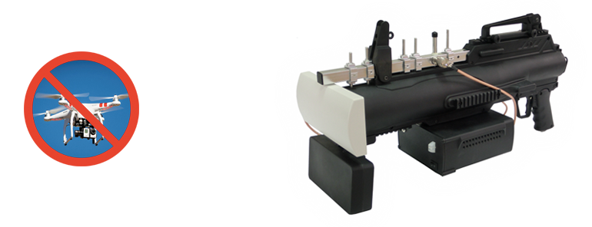
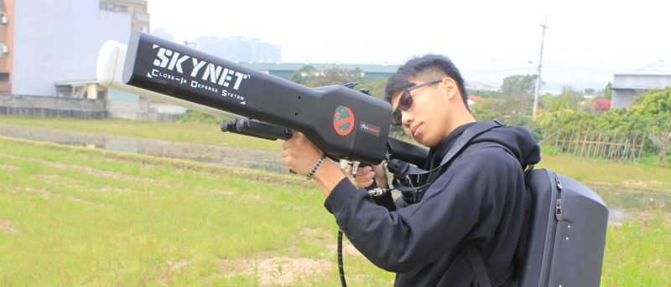
背景
目前已有無人機干擾槍的出現，但是
1.干擾槍的體積太過笨重
2.且持有干擾裝置之人員需要持續瞄準並不中斷地發送訊號，無人機才
不會被原控制端控制
3.設備成本高昂
圖1.無人機干擾槍
圖2.無人機干擾槍使用方式

Slide 5
研究動機
設計一個系統，能較有效率地讓侵入之無人機失去控制，不必攜帶笨重
的裝備且降低整體成本。

Slide 6
研究目的
開發一套 便於使用的全自動返無人機系統：
1.圖形化使用者介面。
2.以雷達表觀察敵方無人機的動態。
3.令入侵指定範圍的無人機與其使用者斷線。

Slide 7
資料來源：
圖1：http://www.jiunan.com.tw/tw/defense/MulticopterDefender_s.html
圖2：https://dronesplayer.com/uav-drone/%E5%8F%8D%E7%84%A1%E4%BA%BA%E6%A9%9F%E6%9C%80%E5%BC%B7%E6%AD%A6%E5%99%A8-%E9%9B%BB%E7%A3%81%E7%A0%B2%E6%8A%80%E8%A1%93%E5%A4%A7%E6%8F%AD%E7%A7%98/
PPT背景：http://gz-hcwh.com/html/article43634.html

Slide 8
組員報告分工
0651115 李潔欣：提供專題內容。
0651031 顏承恩：PPT製作。
0551109 陳冠元：上台報告。

